Slide 1
La Scienza Aperta per chi fa ricerca: significato, valore e vademecum
Stefano Bianco
stefano.bianco@lnf.infn.it
Istituto Nazionale di Fisica Nucleare – Laboratori Nazionali di Frascati
Laura Patrizii
Istituto Nazionale di Fisica Nucleare – Sezione di Bologna
In collaborazione con R.Barbera, M.Bruno, M.Maggi, D.Menasce (gruppo di lavoro dell’INFN sull’Open Science)
INFN Laboratori Nazionali di Legnaro
20230203
10.15161/oar.it/76921

Slide 2
Open Science nell’Istituto Nazionale di Fisica Nucleare
S.Bianco R.Barbera M.Bruno
M.Maggi D.Menasce L.Patrizii
M. Pallavicini (ex-officio, membro Giunta Esecutiva)
Gruppo di lavoro sull’ open science
https://home.infn.it/it/open-access
openscience@lists.infn.it
P.Lubrano
Gruppo di lavoro sulla valutazione

Slide 3
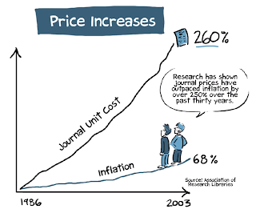
L’Editoria Scientifica
Modello economico tradizionale:
«Readers Pay»
La Crisi dei Periodici
Il costo degli abbonamenti cresce molto più rapidamente dell’inflazione
Notes:
Paradossalmente, innovazioni tecnologiche hanno semplificato le modalità di diffusione dell’informazione riducendone i costi e moltiplicando i profitti delle grandi
case editrici, e in questo un ruolo enorme e’ stato giocato dalle riviste ibride

Slide 4
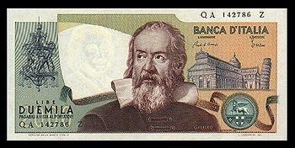
Notes:
evidentemente e’ successo qualcosa dall 868 al 2018. vediamo che succede nel seicento e incontriamo galileo che non a caso e’ raffigurato sulle duemila lire perche’; oltre ad essere stato il fondatore del metodo scientifico era un grande promoter ed esperto diremo oggi di trasferimento tecnologico

Slide 5
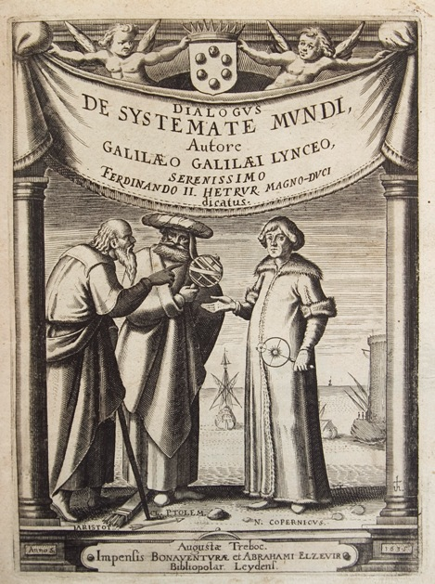
Notes:
dunque galileo era un prolifico autore di articoli e teneva molto alla diffusione dei suoi studi. questo e’ uno dei suoi articoli il cui kolofon e’ solamente questo cartiglio in bass

Slide 6

Abrahami Elzevir di Leida, Paesi Bassi
Notes:
che una volta ingradito ci mostra come sia comparso un editore, il signor abraham elzevir olandese di leida e capostipire della Elsevier oligopolista oggetto (con altri) del movimento

Slide 7
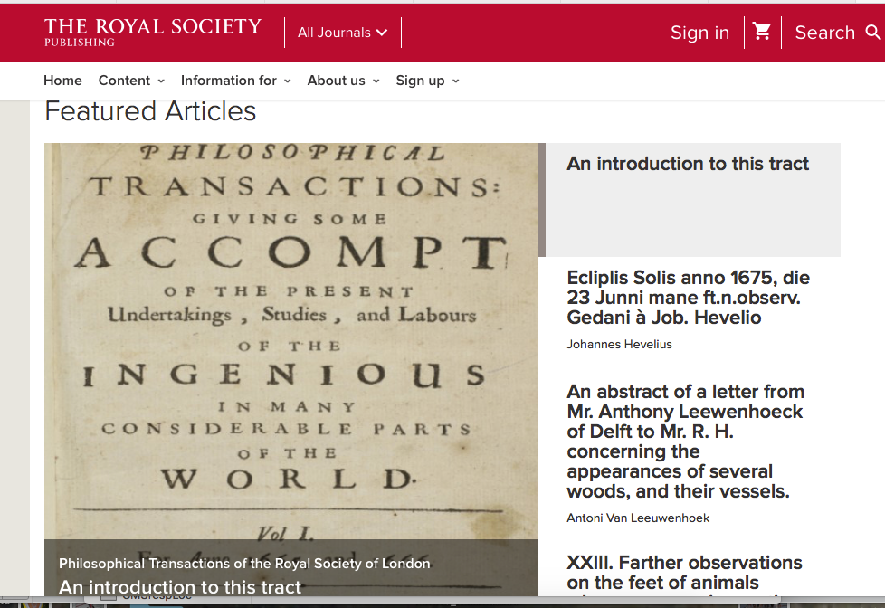
1665

Slide 8
……
I. Kant 1785 Accesso libero alla conoscenza Von der Unrechtmäßigkeit des Büchernachdrucks
……….
R.K.Merton 1949 Teoria e struttura sociale
………

Slide 9
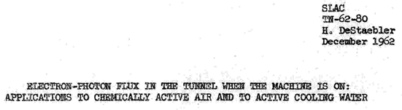
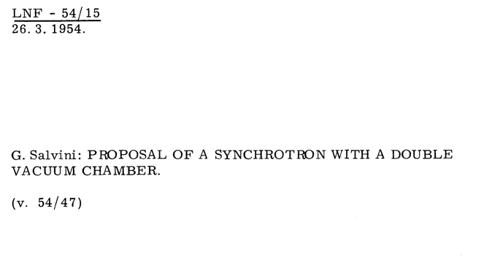
…la Tradizione Open Access dei Fisici
oltre 60 anni fa la comunità dei fisici iniziò a distribuire i preprint cartacei per tutto il mondo via servizio postale…
…l’archivio di pre-print dei Laboratori Nazionali di Frascati risale al 1954
www.openaccessrepository.it
Notes:
dal 1630 un salto al secolo scorso, I fisici (ed altre comunita’) si scambiavano liberamente I preprint prima di mandarli alle riviste scientifiche ad esempio l’archivio dei LNF contiene preprint che risalgono al 1954

Slide 10
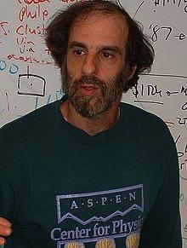
1991 Paul Ginsparg e arXiv
Notes:
paul ginsparg realizzo arXiv per la diffusione dei preprint

Slide 11
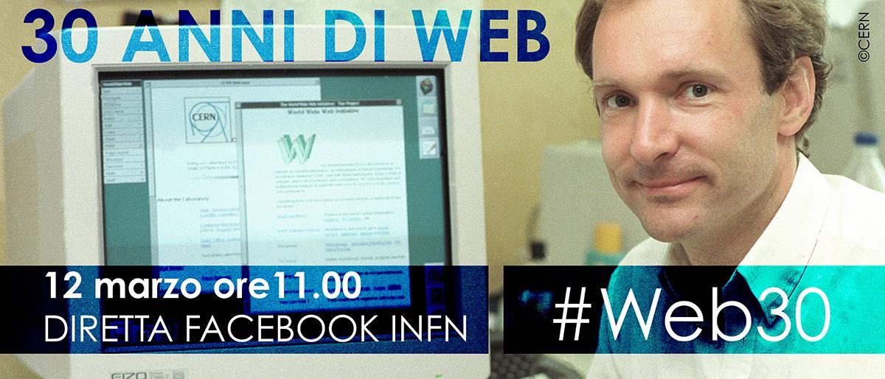
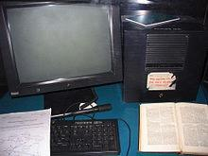
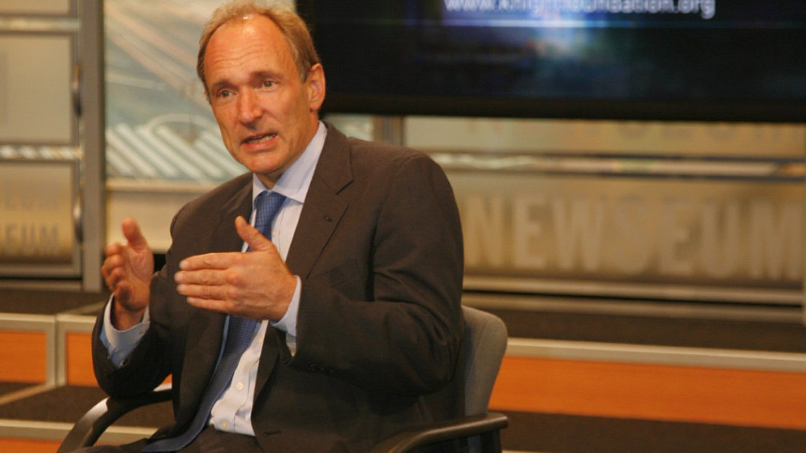
6 agosto 1991 –nascita di www al CERN
Notes:
e quasi contemporaneamente tim berners lee al cern rilascia il prototipo di www

Slide 12

1997 SISSA Trieste (Amati & Bonora) fonda JHEP
→ poi affidato a Springer
Notes:
sui nuovi strumenti nasce la prima rivista elettronicajhep della sissa e’ importane perche’ e’ bellsiimo esempio di university press di alta qualita’ con modello economico non evidentemente sostenibile perche’ in tempi piu’ reenti deve trasmettere la parte editoriale all’oligopolista Springer

Slide 13
L’Editoria Scientifica
Modello economico tradizionale:
«Readers Pay»
La Crisi dei Periodici
Il costo degli abbonamenti cresce molto più rapidamente dell’inflazione
Notes:
Paradossalmente, innovazioni tecnologiche hanno semplificato le modalità di diffusione dell’informazione riducendone i costi e moltiplicando i profitti delle grandi
case editrici, e in questo un ruolo enorme e’ stato giocato dalle riviste ibride

Slide 14
I conti in tasca agli editori
Enormi profitti
Non pagano alcuna royalty agli autori
Non pagano nulla ai revisori
Spendono pochissimo in formattazione

Slide 15
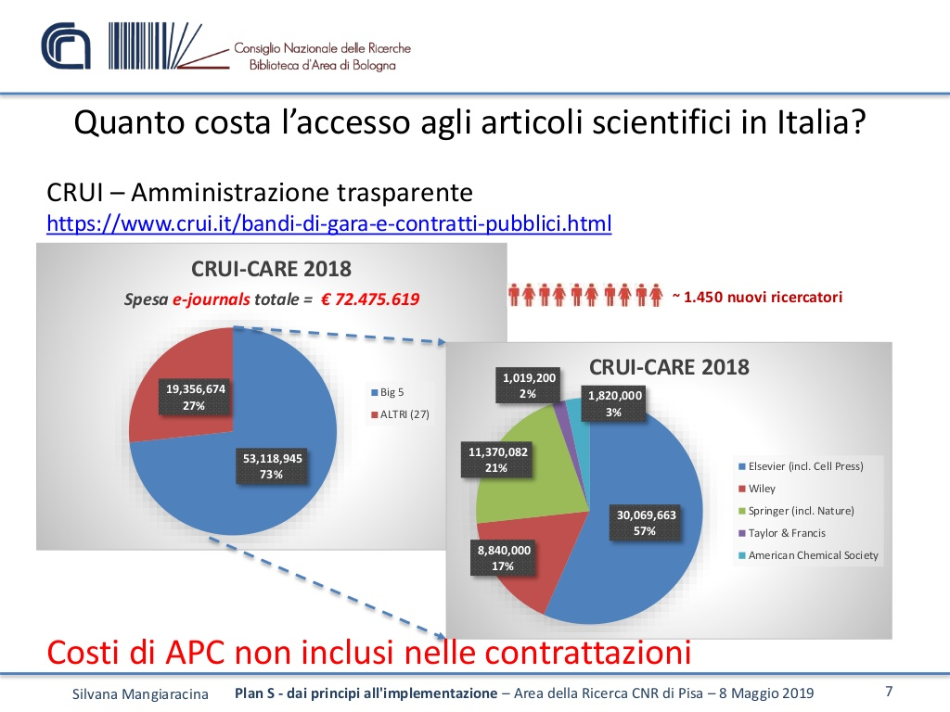
abbonamenti in 1 anno = 1450 assunzioni
Ref:S.Mangiaracina
10.5281/zenodo.1247497
Ref:S.Mangiaracina: 0.5281/zenodo.1247497

Slide 16
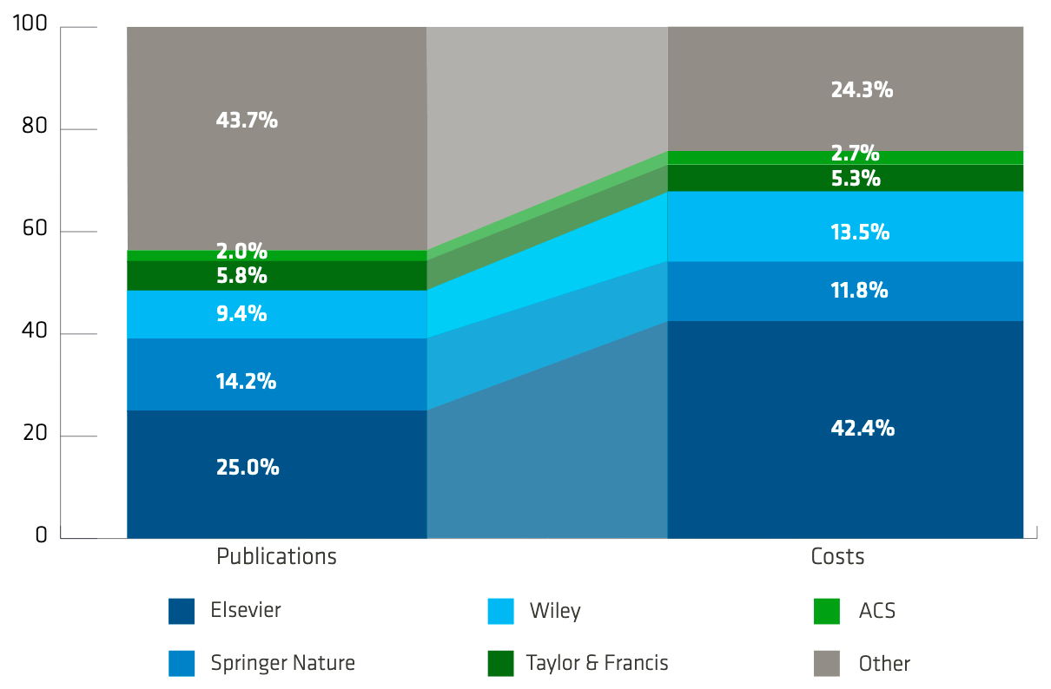
Mercato degli abbonamenti: un oligopolio
Insostituibilità delle riviste → ogni articolo è un micromonopolio
→ mercato rigido
Valutazione della ricerca
  Impact Factor
  Preferenza a pubblicare su riviste ad alto IF
Decrypting the Big Deal landscape Follow-up of the 2019 EUA Big Deals Survey Report
https://eua.eu/resources/publications/889:decrypting‐the‐big‐deal‐landscape.html

Slide 17
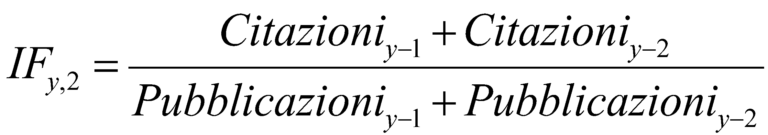
Impact Factor
per i primi due anni di vita della rivista IF=0
varie tecniche di aumento surrettizio
Notes:
e’ il momento quindi di introdurre la bibliometria, fonte di parecchi mali. Indici creati con buone intezioni, ma poi messi a punto in maniera spesso surrettizia per millantare autorevolezza
l’IF ad esempio e’ zero per ogni nuova rivvitsa che volesse entrare nel mercato, cosa che rende il dominio degli oligopolisti nmolto difficile da scalfire. e’ numero adatto inoltre ad essere manipolato con una serie di tecnihe.
per la valutazione del singolo venne proposto invece l’h factor che viebe definito qui e vengono dati esempi di fisici famosi e meno famosi

Slide 18
Nasce il movimento Open Access
2002 The Budapest Open Access Initiative »
Un’antica tradizione e una moderna tecnologia convergono oggi rendendo possibile un bene pubblico senza precedenti …”
2003 La Dichiarazione di Berlino
“La nostra missione di disseminazione della conoscenza è incompleta se l’informazione non è resa largamente e prontamente disponibile alla società...»

Slide 19
Accesso Aperto
(circa 2001)
I risultati della ricerca finanziata dai fondi pubblici devono essere immediatamente e gratuitamente accessibili al contribuente che quella ricerca l’ha finanziata

Slide 20
Glossario - Le vie dell’Accesso Aperto
Green Open Access
Pubblicazione su rivista in abbonamento
e deposito immediato della AAM*/postprint in archivio aperto
*AAM= Author’s Accepted Manuscript
Gold Open Access
Pubblicazione su rivista OA con pagamento di un Article Processing Cost (APC)
Hybrid Open Access
Pubblicazione OA su rivista in abbonamento pagando anche un APC (double dipping)
Diamond Open Access
Pubblicazione su rivista OA senza il pagamento di APC, supporto collettivo o istituzionale

Slide 21
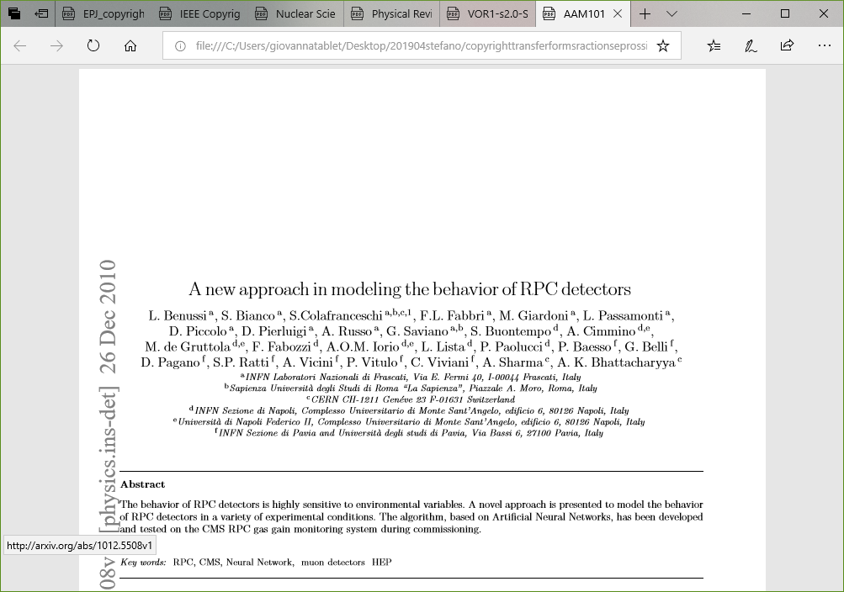
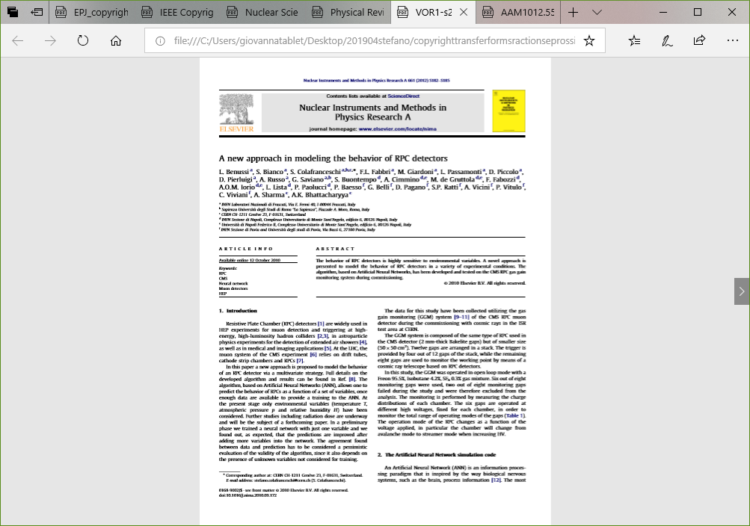
Author’s Accepted Manuscript / Postprint
Version Of Record
Stesso contenuto scientifico (testo identico)
Solo la VoR: contiene la certificazione di qualità che paghiamo all’editore

Slide 22

Il circolo vizioso, OGGI
VQR, ASN basate su IF_{y,5} e Cit
Opendata / FAIR/ etc
Legge sul diritto d’autore non permette diffusione libera della versione post-peer review (AAM)
Autore pubblica su oligopoli con alto IF
impossibile che una nuova rivista aumenti il suo IF prima di alcuni anni
Peer review svolta da scienziati non retribuiti
ANVUR utilizza solo riviste in database a pagamento WOS e SCOPUS. Non esiste una rete nazionale di archivi della ricerca.
Minimi costi di editing (fanno tutto gli autori)
Abilitazione Scientifica Nazionale
Valutazione della Qualità della Ricerca
Impact Factor
Web Of Science database (Clarivate)
SCOPUS database (Elsevier)
Notes:
insomma questo e’ il circolo vizioso attuale:

Slide 23



Open Science e Valutazione della Ricerca
Laura Patrizii – INFN Bologna
In collaborazione con il Gruppo di Lavoro dell’INFN sull’Open Science
openscience@lists.infn.it
10.15161/oar.it/76875
+ analisi della bibliometria e dell’ IF

Slide 24
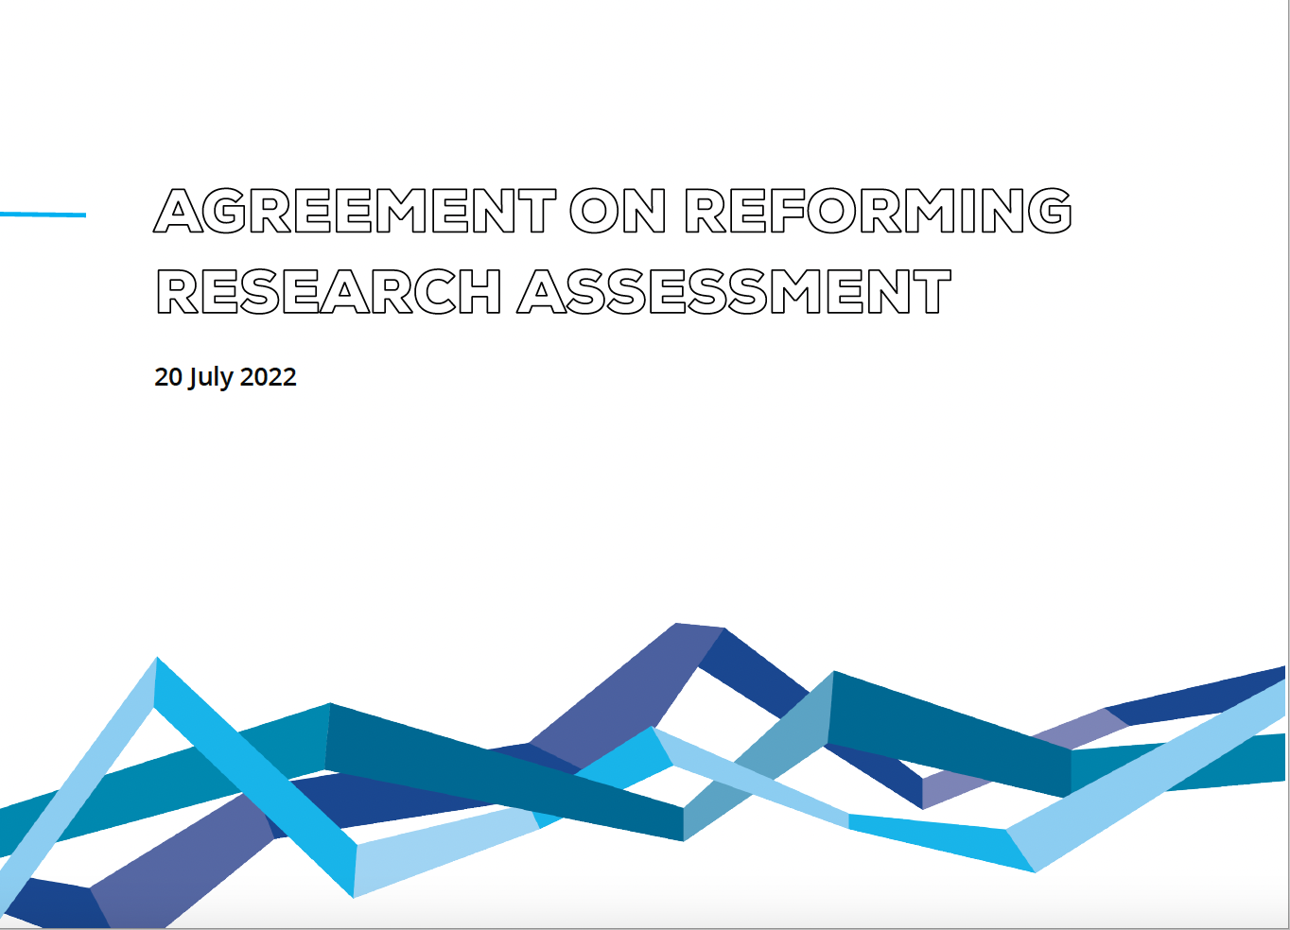

Agreement per la riforma della valutazione della ricerca
https://www.scienceeurope.org/media/y41ks1wh/20220720-rra-agreement.pdf
Commitments
Riconoscere la diversità dei contributi e delle carriere nella ricerca in conformità con le esigenze e la natura della ricerca
Basare la valutazione della ricerca principalmente sulla valutazione qualitativa per la quale la revisione tra pari è centrale, supportata da un uso responsabile di indicatori quantitativi
Abbandonare gli usi inappropriati nella valutazione della ricerca di metriche basate su riviste e pubblicazioni, in particolare usi inappropriati di Journal Impact Factor (JIF) e h-index
Evitare l'uso delle graduatorie degli organismi di ricerca nella valutazione della ricerca
…
libera traduzione

Slide 25
Infn e Open Access e Open Science
2007 joins SCOAP3
2013 signs MedOAnet position paper in Rome
2014 signs Messina declaration 2.0
2008 signs Berlin declaration
2010 signs Granada declaration
2018 joins Plan-S
2018 joins OA2020
(segue)
2021 Piattaforma di pubblicazione europea Open Research Europe
2021 Report EU Towards a reform of the research assessment system
2021 ConPER formazione del gruppo Openscience
2022 MUR giugno Piano Nazionale Scienza Aperta
(continua)

Slide 26
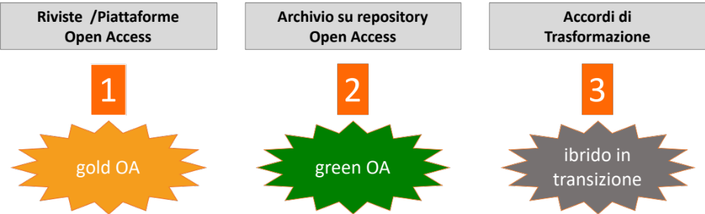
Plan S e la via verde alle pubblicazioni
No riviste ibride
OA immediato, No embargo
No trasferimento di copyright
No all’uso dell’Impact Factor per la valutazione della ricerca

Slide 27

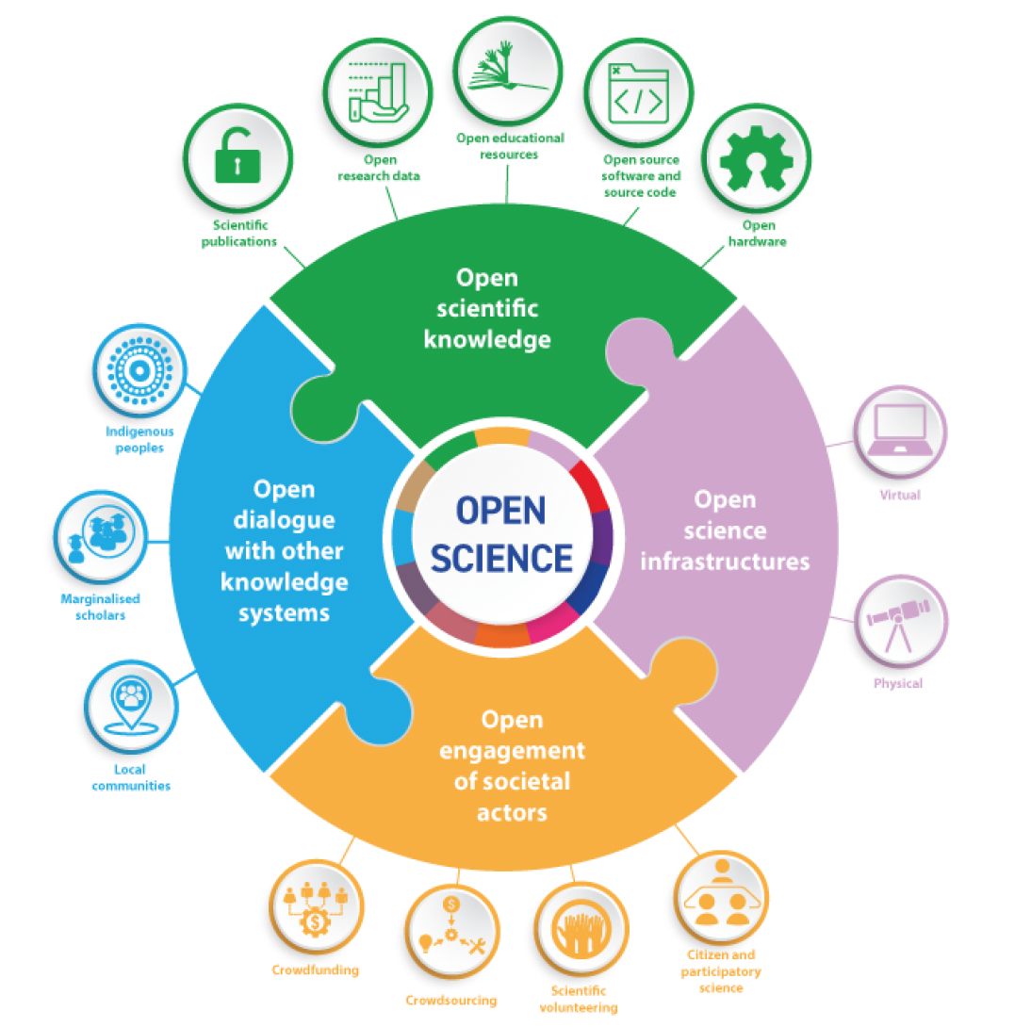
Raccomandazione UNESCO sulla Scienza Aperta
23 Novembre 2021
accesso aperto e immediato alla conoscenza scientifica Nuovo mantra :
« as open as possible as closed as necessary »
Adottata da 193 Paesi
condivisione infrastrutture di ricerca (virtuali o fisiche) necessarie a sostenere la scienza aperta e soddisfare i bisogni di diverse comunità
Favorire il dialogo tra diversi detentori di conoscenza, riconoscendo la ricchezza di diversi sistemi di conoscenza e la diversità dei produttori di conoscenza
promuovere una collaborazione ampia tra scienziati e attori sociali al di là della comunità scientifica

Slide 28
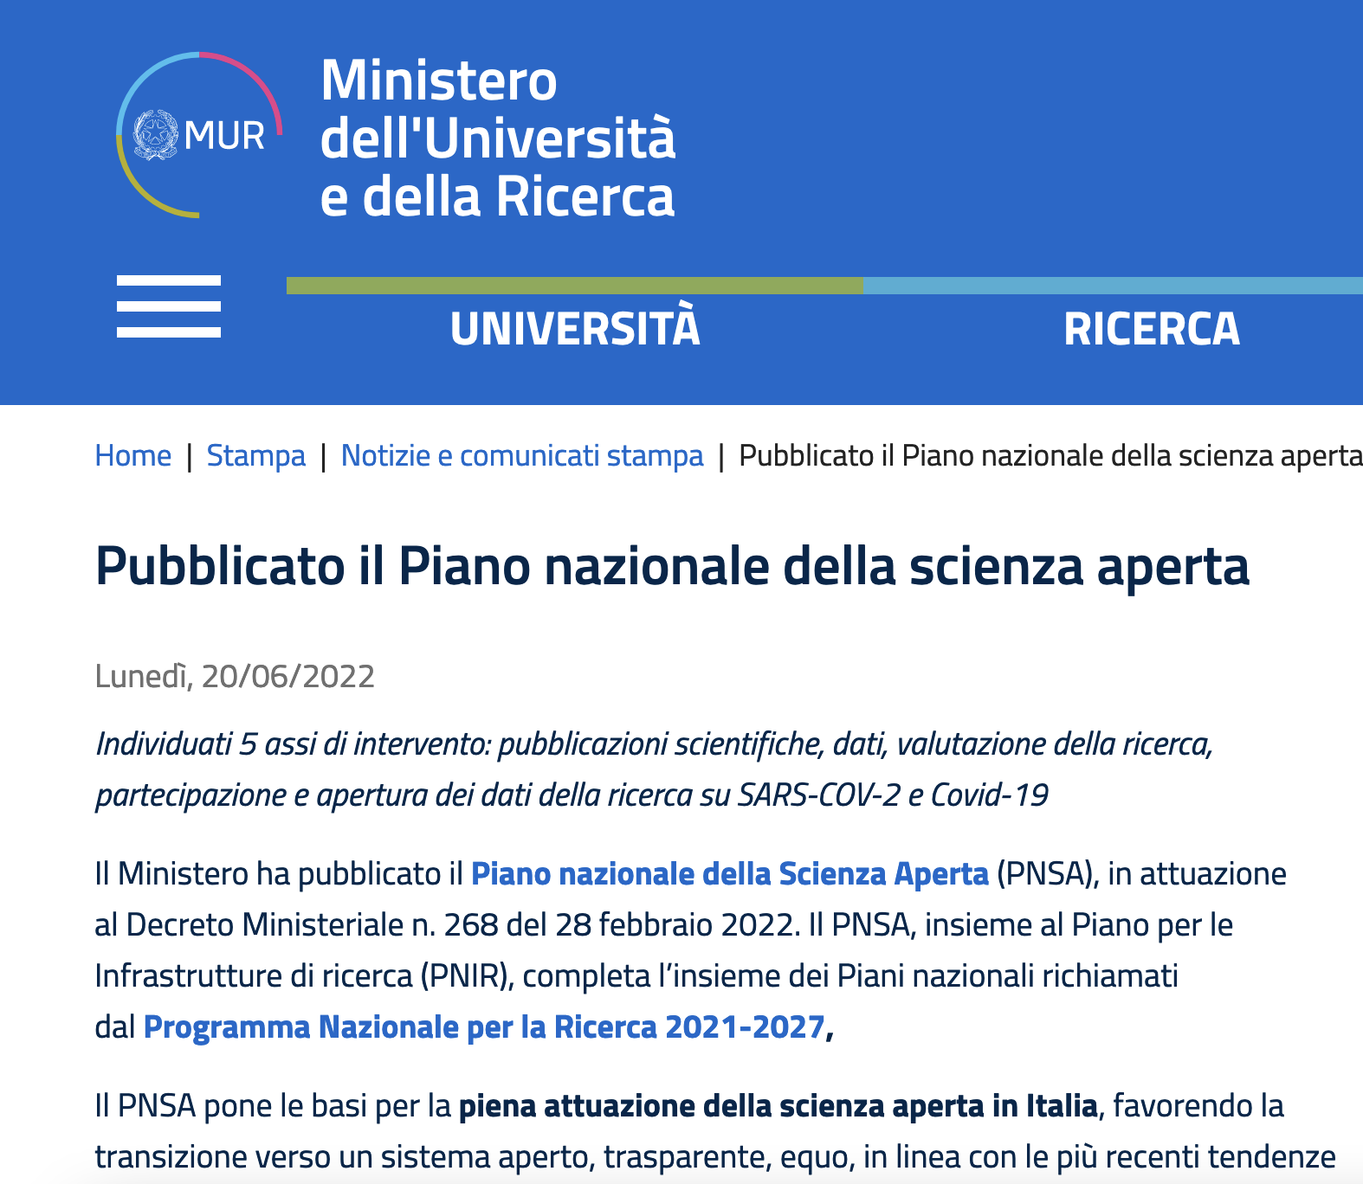
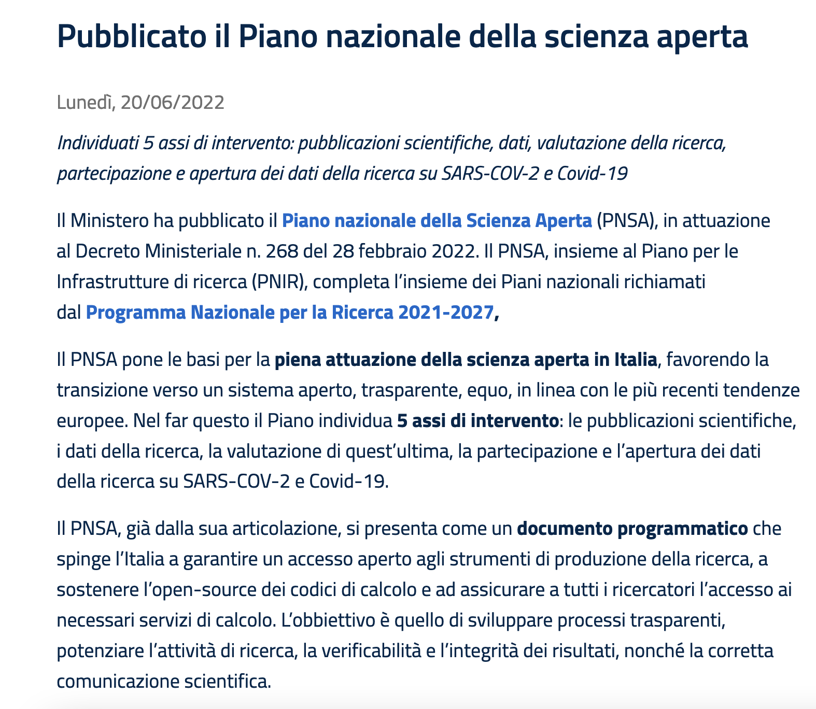

Piano Nazionale della Scienza Aperta (PNSA)
20/6/2022
"L’obiettivo di questo Piano nazionale è porre le basi per la piena attuazione della scienza aperta in Italia, favorendo la transizione verso un sistema aperto, trasparente, equo, inclusivo, in cui la comunità scientifica si riappropri della comunicazione dei risultati della ricerca, con benefici per l’intera società.
Il Piano nazionale per la scienza aperta è un elemento essenziale del Programma nazionale per la ricerca (PNR) e rappresenta un complemento al PNIR, il Piano nazionale per le infrastrutture di ricerca.
Il piano, infatti, mira a creare le condizioni per la piena partecipazione dell’Italia all’interno dei processi europei ed internazionali di scienza aperta.”

Slide 29
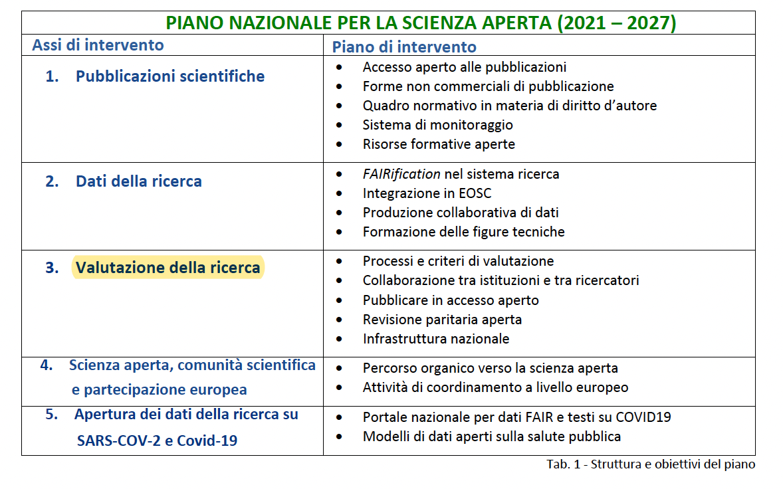
PNSA: Assi di Intervento
Notes:
Il Piano nazionale per la scienza aperta ha durata di sette anni e verrà aggiornato periodicamente con il
coinvolgimento delle comunità di ricerca
Vengono individuati 5 assi di intervento sulle Pubblicazioni Scientifiche strettamente connessi alla valutazione della ricerca.
Altro pilastro di intervento sono i dati della ricerca, le pratiche e il monitoraggio della scienza aperta.
Viene posta enfasi sul ruolo FONDAMENTALE dell’apertura dei dati della ricerca nella gestione della pandemia e nella partecipazione italiana alle piattaforme europee di condivisone dei dati sulla medesima pandemia.

Slide 30
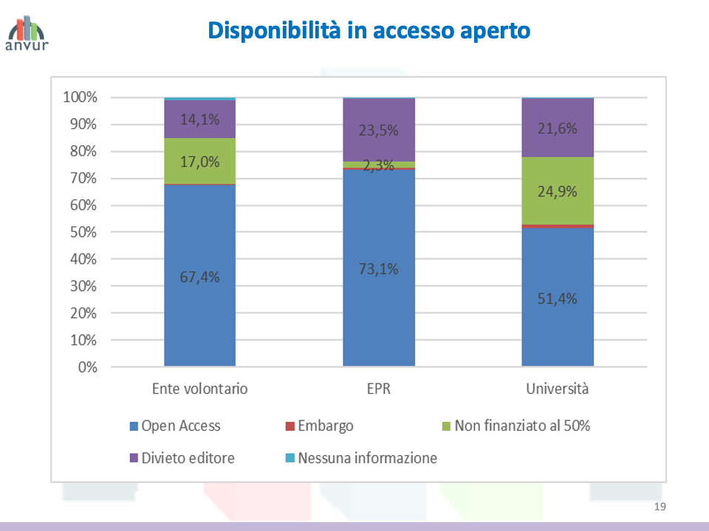
VQR 2015-2019 richiesta esplicita
M. Malgarini ANVUR
GenOA Week
INFN = 100% ☺

Slide 31
Domande urgenti sulla prima parte ?

Slide 32
Strumenti per l’OS
Archivio
  istituzionale o di soggetto
  Per pubblicazioni, letteratura grigia, dati
  Findable, Accessible, Interoperable, Reusable (Ref: go-fair.org)
  Tecnologie di conservazione e riutilizzo dei prodotti
Policy

Slide 33
openaccessrepository.it (OAR)
Try it, free DOI when depositing your content
Curated by Frascati Lab library, maintained by INFN Catania
F.A.I.R. COMPLIANT
INVENIO+ZENODO (opensource) based
USER FRIENDLY SINGLE DEPOSIT
Data Preservation | Virtual Machine
[Open | Embargoed | Restricted | Closed] Access

Slide 34
A cosa serve una policy OA
favorisce l’utilizzo dell’archivio
  openaccessrepository.it
  Deposito singolo di ogni prodotto, non serve duplicare se già depositato su arXiv
permette all’ente/ateneo di realizzare con successo le politiche di OA delle quali è promotore
aiuta l’Autore a:
  orientarsi nel panorama editoriale
  evitare le riviste predatorie
  valorizzare e conservare nel tempo i contenuti depositati
  conservarsi i diritti di deposito di AAM/postprint

Slide 35
Proprietà industriale
disegno industriale
marchi
indicazioni geografiche
Diritto d’autore e diritti connessi
opera letterarie
opere artistiche
opere scientifiche
spettacoli e trasmissioni
brevetti per invenzioni
REF: Anna Maria Pastorini UniGE
Proprietà intellettuale
S. Bianco, A. M. Pastorini - Open Access per l'accesso equo e sostenibile alla conoscenza
2021.07.15 DOI 10.15161/oar.it/73931
35

Slide 36
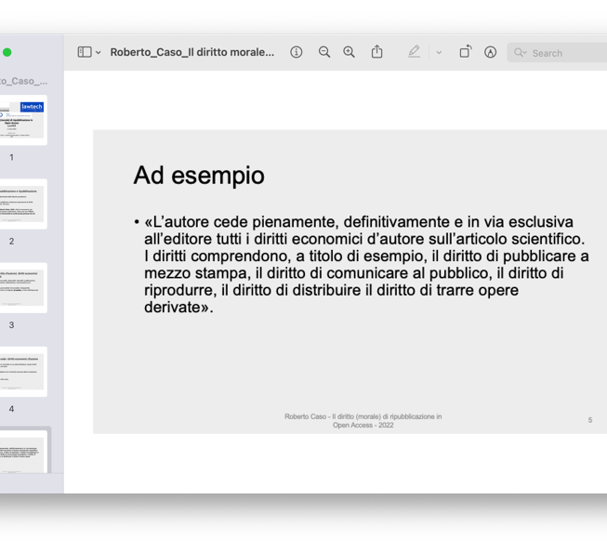

Slide 37
Stand up for your rights*
(Robert Nesta Marley)
*on the Authors’ Accepted Manuscript

Slide 38
Open Science Do’s and Dont’s for scientists I
Usa il tuo archivio istituzionale e deposita qualsiasi prodotto (dati inclusi)
  Se non lo hai, usa un archivio di soggetto (arXiv, etc)
    Se tutto fallisce, usa openaccessrepository.it - ti ospiteremo
Leggi e sii conforme alla policy OS del tuo ente
  Se non esiste, fatti parte attiva per averla
Deposita sempre la AAM
Non cedere mai i diritti sulla AAM
  Se la rivista che hai scelto ti obbliga a trasferirle i diritti sulla AAM, cambia rivista

Slide 39
Open Science Do’s and Dont’s for scientists II
Opta per strumenti di lavoro il più Open Source possibile
  Il consorzio GARR offre molte possibilità
    INVENIO/ZENODO per archivi
    INDICO per gestione di riunioni, convegni, workshop
    BigBlueButton per videoconferenze
    PANDORA/PYDIO per aree di lavoro collaborativo
    SYMPA per liste email
    etc. etc.

Slide 40
Open Science Do’s and Dont’s for scientists III
Pubblica con SCOAP3 scoap3.org
Pubblica con i Transformative Agreements negoziati da CRUI-CARE
Pubblica con Open Research Europe i risultati del tuo progetto EU
  https://open-research-europe.ec.europa.eu
Shop around, scegli oculatamente, evita le riviste predatorie
  Ispeziona il comitato editoriale
    Conosci qualche membro ?
  La rivista è listata in DOAJ ?
  La rivista è listata in cOAlitionS Journal Checker Tool ?
  La rivista chiede un APC esoso ?
    Un prezzo medio è <1500EUR
Collabora con la tua biblioteca a monitorare gli APC
Sostieni la – e pubblica con la - tua University/Academy Press

Slide 41
Open Science Do’s and Dont’s for scientists IV
Chiedi al tuo ente di firmare la dichiarazione sfdora.org e di escludere l’IF fra i parametri usati per le tue progressioni di carriera e i tuoi finanziamenti
Interagisci con il comitato editoriale della tua Società scientifica
  Sensibilizza verso il green OA e chiedi il deposito immediato della AAM
  Informati e sensibilizza su modelli non-APC (e conformi a PlanS) come Subscribe2Open
Interagisci con il tuo editore italiano
  Sensibilizza verso il green OA
  Convincilo che depositare la AAM in archivio aperto non implica cancellare l’abbonamento

Slide 42
Cosa sta succedendo (2023)
In Italia CRUI spinge fortissimo contratti Publish and read che trasfromano poco
Prezzi APC non sembrano scendere ma si cominciano a monitorare (CoPER, CRUI, CODIGER, CODAU)
Nuovi editori conquistano quote (MDPI, Frontier)
INFN: disciplinare, archivio, sito web openscience (In costruzione)
Gruppo di lavoro CoPER openscience coordinato da INFN e INGV
Iniziativa verso il diamond OA
  https://www.scienceeurope.org/our-resources/action-plan-for-diamond-open-access/

Slide 43



Open Science Networking un approccio bottom-up
Conferenza Rettori Universita' Italiane
Consulta dei Presidenti EPR
Associazione Italiana Editori
Associazione Italiana per la Promozione Scienza Aperta
MUR, MITE, MISE
CODIGER
EU
CODAU
Societa' Scientifiche
ANVUR

Slide 44
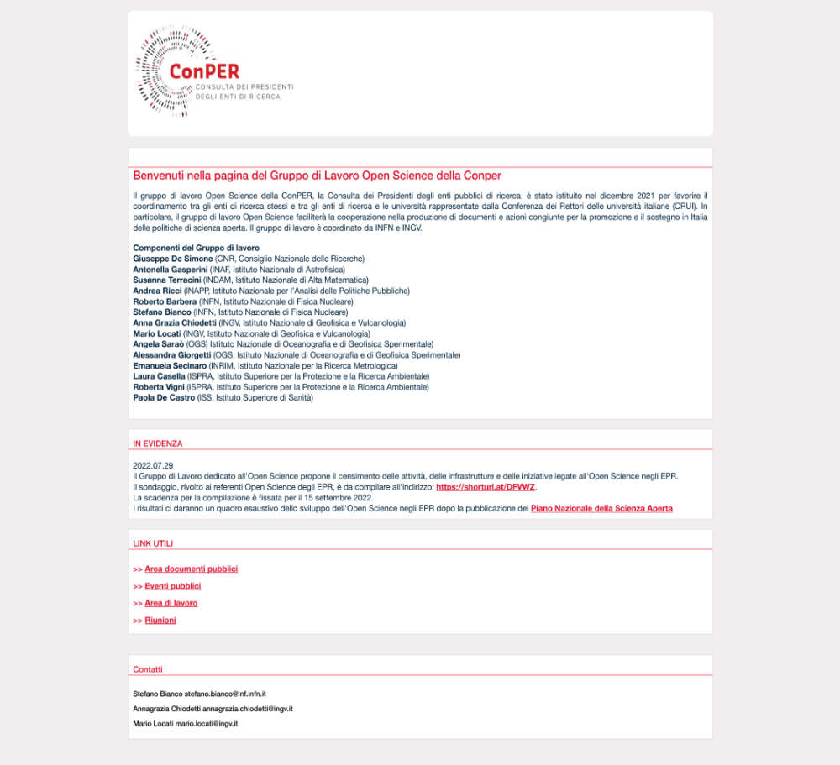

https://home.infn.it/conper/openscience.html
Gruppo di lavoro Openscience della CoPER
PRIMO CONVEGNO
CNR, Roma
6-7 dicembre 2022
https://agenda.infn.it/e/ConvegnoOpenscienceCoPER2022
Programma di lavoro basato sul PNSA
e
Linee guida monitoring APC
Sinergia con Osservatorio OS della CRUI
Censimento dei rappresentanti
Openscience degli EPR
lista email
conper.openscience@lists.infn.it
Co-coordinatori
Bianco (INFN), Chiodetti (INGV), Locati (INGV)

Slide 45
Come pubblicare nel 2023
Una bozza collaborativa rivolta ai dipendenti INFN
Depositare ogni prodotto (preprint, dati, immagini, software, etc) nell’ archivio oppure, quando appropriato, negli archivi di soggetto aperti che rilascino un DOI (arXiv, etc);
Prediligere il greenOA: scelta di rivista senza pagamento APC, deposito della AAM su archivio oppure arXiv;
Mai cedere i diritti sulla AAM: sono di proprietà dell’INFN
In alternativa al greenOA:
  Pubblicare su riviste scoap3.org (hep-ex, hep-th, hep-lat, hep-ph)
  Pubblicare su riviste incluse nei contratti nazionali Publish&Read: IOP (JINST, JCAP, etc), altri in arrivo
  Pubblica con Open Research Europe i risultati del tuo progetto EU
    https://open-research-europe.ec.europa.eu
  Selezionare una rivista non predatoria:
    Indicizzata su WOS oppure SCOPUS
    Presente nel database Journal Checker Tool di cOAlitionS
    Presente nel database DOAJ
    Non presente in varie blacklist
    Che aderisce al Committee on Publication Ethics (COPE)
    Con comitato editoriale formato da colleghi conosciuti
    Che richiede un APC nella media del mercato (1000-2000 EUR)
(continua)

Slide 46
Conclusioni
Finalmente pubblicato il Piano Nazionale Scienza Aperta
  ma non definisce le risorse con le quali attuare gli obiettivi
Gli EPR si sono organizzati (Gruppo di lavoro openscience) sinergicamente alla CRUI
  https://home.infn.it/conper/openscience.html
Il nodo è la valutazione
  Iniziativa UE Agreement on Reforming Research Evaluation
Monitoring del mercato degli APC
  In corso CRUI-CODAU-CoPER-CODIGER
Archivio INFN operativo da tempo
  openaccessrepository.it
Disciplinare INFN in approvazione
Domande ? openscience@lists.infn.it

Slide 47
Resources
Anna Maria Pastorini (Uni Genova)
  V Pasquale, AM Pastorini, An Introduction to Open Science and Research Data Management: a PhD course, 2021, [CC-BY], https://doi.org/10.5281/zenodo.5642944
  AM Pastorini, Open connections: transformative actions forward Open Science at Genoa University. Poster presented at: B15 Conference 2021. [CC-BY] https://doi.org/10.5281/zenodo.5495956
  AM Pastorini, GenOA week 2020: i bibliotecari e la sfida dell’accesso aperto. Vedianche, v.30,n.2 (2020), [CC-BY], https://riviste.aib.it/index.php/vedianche/article/view/12987
  M Rognoni, AM Pastorini, Islands and bridges: academic librarians towards Open Innovation and the Internet of Things. Paper presented at: IFLA WLIC 2019 - Athens, Greece - Libraries: dialogue for change in Session S05 - Continuing Professional Development and Workplace Learning. In: Librarians and information professionals as (pro)motors of change: immersing, including and initiating digital transformation for smart societies, 20-21 August 2019, Zagreb, Croatia. [CC-BY] http://library.ifla.org/id/eprint/2673/
  SB e AM Pastorini, Open Access e Proprietà Intellettuale, IANUA Genova 2021 DOI 10.15161/oar.it/73931
Ilaria Fava, Open Research Europe: la nuova piattaforma di pubblicazione della Commissione Europea. GenOA Week 2021
Dario Menasce, L'Open Access e l'Open Data nel contesto dell'Open Science. GenOA Week 2021
Roberto Caso, La rivoluzione incompiuta. La scienza aperta tra diritto d’autore e proprietà intellettuale, Milano, Ledizioni, 2020
APRE, S-legami Manuale d’ uso per ricercatori 2022 https://bit.ly/3K6Si1L

Slide 48
cOAlitionS Resources
https://www.coalition-s.org/coalition-s-develops-rights-retention-strategy/
Report and Toolkit to Support Learned Society Publishers Transition to Immediate Open Access
https://doi.org/10.6084/m9.figshare.c.4561397
https://www.coalition-s.org/plan-s-funders-implementation/
https://www.coalition-s.org/faq/
Diamond OA Report https://doi.org/10.5281/zenodo.4558704
To know more details
S.Bianco, L.Patrizii, “Plan S e le societa’ scientifiche –Una rivoluzione per l’Open Access ? ”, Il Nuovo Saggiatore 2020 https://doi.org/10.15161/oar.it/23538
S.Bianco and L.Patrizii, PLAN S and other progress for Open Access to knowledge, SCIRES 2020 http://dx.doi.org/10.2423/i22394303v10Sp59

Slide 49
altro

Slide 50
